Slide 1


Investor Relations Forum (IRF) 2026
REFORMASI PASAR MODAL
TINGKATKAN KEPERCAYAAN
DI ERA KETIDAKPASTIAN GLOBAL
Dr. Friderica Widyasari Dewi, S.E., M.B.A
Ketua Dewan Komisioner OJK
Jakarta, 11 Mei 2026

Slide 2










SINERGI DALAM MEMBANGUN KEPERCAYAAN INVESTOR
Kualitas
Komunikasi
REGULATOR
Keterbukaan
Informasi
PASAR
MODAL NASIONAL
INVESTOR
EMITEN
Tata
Kelola
Konsistensi dan
Integritas
STAKEHOLDERS
LAIN
MEDIA
Notes:
Poin 3
Kolaborasi seperti ini memiliki arti penting, karena confidence atau kepercayaan terhadap pasar modal tidak hanya dibangun melalui regulasi dan pengawasan, tetapi juga melalui kualitas komunikasi, keterbukaan informasi, tata kelola, dan konsistensi seluruh pelaku pasar dalam menjaga integritas ekosistem pasar modal nasional.

Slide 3
CONCERN LEMBAGA INTERNASIONAL MENJADI WAKE UP CALL KREDIBILITAS DAN TATA KELOLA
Masukan yang konstruktif, termasuk dari lembaga internasional seperti MSCI, Moody’s, UBS, Goldman Sachs, FTSE, menjadi pijakan penting bagi OJK untuk melanjutkan reformasi struktural secara konsisten serta menjaga kredibilitas dan kepercayaan pasar.
MSCI
Moodys
FTSE
Fitch
MSCI menyampaikan hasil konsultasi terkait metodologi free float dan investabilitas atau kelayakan investasi saham Indonesia Jika tidak ada perubahan yang signifikan atas isu transparansi tersebut hingga Mei 2026, MSCI akan melakukan peninjauan ulang terhadap inklusi pasar saham Indonesia:
Penurunan bobot saham Indonesia dalam MSCI Emerging Markets Indexes; atau
Reklasifikasi Indonesia dari Emerging Market menjadi Frontier Market.
Mempertimbangkan potensi adverse turnover dan ketidakpastian penentuan free float emiten di tengah proses reformasi pasar modal yang sedang berlangsung, FTSE Russell memutuskan untuk menunda pelaksanaan Index Review Indonesia pada Maret 2026.
Maret 2026, rating Indonesia dipertahankan di BBB dengan outlook negatif, didukung stabilitas makroekonomi dan pertumbuhan yang solid, namun dibayangi meningkatnya ketidakpastian kebijakan.
Moody’s Ratings, menurunkan prospek Indonesia dari stabil menjadi negatif, meskipun tetap menegaskan peringkat Baa2
29 Jan
6 Feb
10 Feb
Mid-
2026
5 Feb
Selain itu outlook
lima bank besar (Bank Mandiri, BRI, BNI, BCA, dan BTN) di Indonesia diubah dari stabil menjadi negatif.
Moody’s juga memangkas outlook sejumlah Perusahaan* lainnya menjadi negative.
9 Feb
Hasil February 2026 Index Review oleh MSCI menunjukkan adanya perubahan komposisi indeks yang akan berlaku efektif mulai 2 Maret 2026. Emiten INDF mengalami penurunan klasifikasi dari MSCI Global Standard Indexes ke MSCI Small Cap Indexes. Sementara itu, emiten ACES dan CLEO dikeluarkan dari daftar MSCI Small Cap Indexes.
24-26
Feb
S&P
Goldman Sachs menurunkan peringkat (rating) saham Indonesia menjadi underweight. Sementara di sisi lain, UBS memangkas peringkat saham Indonesia menjadi netral.
Annual Rating Visit
27-Jan
Goldman Sachs & UBS
Moodys
MSCI
Notes: Perusahaan tersebut diantaranya PT Telekomunikasi Indonesia Tbk dan PT Telekomunikasi Selular, PT Pertamina (Persero), PT Pertamina Hulu Energi, PT Mineral Industri Indonesia (MIND ID); PT Indofood CBP Sukses Makmur Tbk dan PT United Tractors Tbk; PT Astra Sedaya Finance, LPEI, SMI

Slide 4
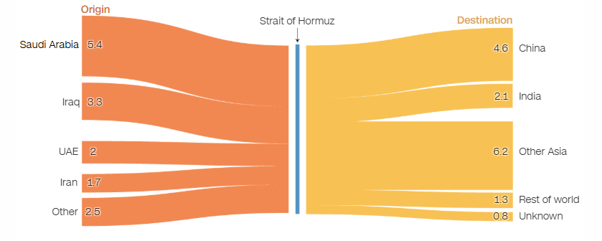






FRAGMENTASI GEOPOLITIK DAN GEOEKONOMI MENINGKATKAN VOLATILITAS PASAR KEUANGAN GLOBAL
Gangguan di Selat Hormuz sebagai jalur utama perdagangan energi dunia berpotensi memicu volatilitas harga minyak dan gas.
Konflik Iran cenderung mengarah pada skenario “no war, no peace”, dengan implikasi premi risiko tetap tinggi dan memicu volatilitas harga minyak, dan mempersempit ruang kebijakan moneter global
Selat Hormuz menjadi jalur penting perdagangan minyak dunia
Skenario resolusi konflik di Iran
Arah negosiasi ke depan
Deal bertahap
No war no peace
Eskalasi
~30%
probability
> 45%
probability
< 25%
probability
Gencatan diperpanjang, deal terbatas
Tanpa kesepakatan final, konflik “beku”
Negosiasi gagal, konflik meningkat
Risiko: mudah terganggu provokasi
Risiko: bisa meledak kembali
Risiko: dampak regional/global signifikan
Implikasi: harga stabil/turun, inflais mereda
Implikasi: harga energi tetap tinggi, risk premium persisten
Implikasi: lonjakan harga energi, risk-off global
Exports of crude oil, including condensates, through the Strait of Hormuz in 2025 by origin and destination (million barrels per day)
Dampak ke pasar
Sentimen positif, risk on
Dampak ke pasar
Volatility ↑ market sideways
Dampak ke pasar
Risk-off, flight to safety
Faktor penentu utama:
Dinamika politik domestik AS dan Iran
Harga minyak dan pasokan energi global
Respon negara Kawasan dan actor global

Slide 5

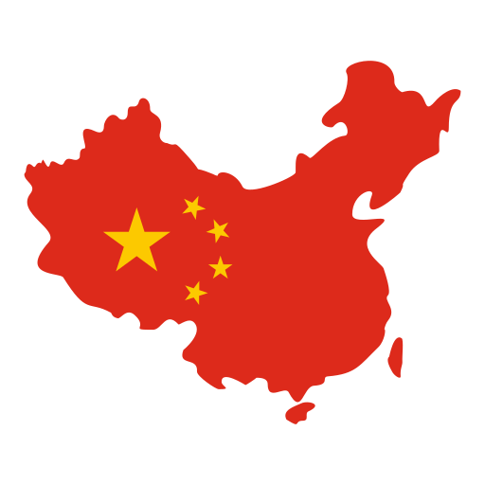



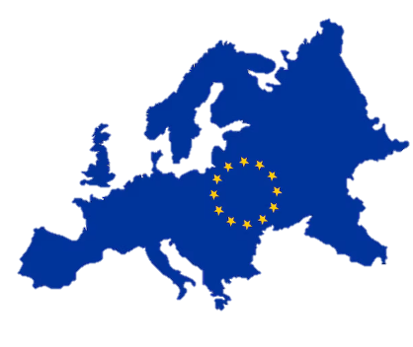














EKONOMI INDONESIA MENUNJUKKAN RESILIENSI DI TENGAH TINGGINYA TEKANAN GLOBAL
United States | China | Japan | India | European Union | Germany | France | Italy | UK | Canada
Russia | South Korea | Australia | Mexico | Indonesia | Saudi Arabia | Turkey | Argentina | South Africa | Brazil
Sumber: Trading Economics | Economic growth in %yoy | Countries highlighted in blue have released their economic growth figures up to Q1 2026

Slide 6
NAMUN, PERTUMBUHAN PERLU DIAKSELERASI UNTUK MENCAPAI INDONESIA MAJU DI 2045
Pertumbuhan disekitar 5,0% tidak cukup, dibutuhkan pertumbuhan ekonomi yang lebih tinggi untuk memastikan Indonesia mampu menjadi high-income country di 2045.
Skenario 1 (threshold negara maju tetap di $13.846), Indonesia mampu menjadi negara maju di 2044 dengan pertumbuhan konstan 6% setiap tahunnya.
Skenario 2 (threshold naik 2% per tahun sesuai historis), Indonesia membutuhkan pertumbuhan 7,9% untuk menjadi negara maju di 2045.
Beberapa scenario GNI per kapita| USD
Scenario 2
Scenario 1
■ 4%  5%  5,5%  6%  7,88%

Slide 7
KINERJA IHSG MASIH MENGHADAPI TANTANGAN
Pergerakan Pasar Saham Global Per 8 Mei 2026
Aliran dana di pasar saham global | juta USD
Stock Markets |  |  | Growth %Ytd
Advanced Economies
 | USA | DJIA* |  | || | 1.83
 |  | S&P500* |  | |||||| | 5.19
 | Jerman | DAX |  |  | -0.12
 | UK | FTSE 100 |  | |||| | 3.37
 | Jepang | Nikkei |  | ||||||||||||||||||||| | 18.22
 | Korea | KOSPI |  | ||||||||||||||||||||||||||||||||||||||||||||||||||||||||||||||||||||||||||||| | 64.61
 | Singapur | STI |  | |||||| | 5.75
 | Hongkong | Hangseng |  | | | 1.05
Emerging Markets
 | Tiongkok | Shanghai |  | |||| | 3.61
 | Indonesia | IHSG | |||||||||||||||||||||| |  | -18.39
 | India | SENSEX | ||||||||||| |  | -9.61
 | Malaysia | KLCI |  | |||| | 4.01
 | Thailand | SET |  | ||||||||||||||||||||| | 18.09
 | Filipina | PCOMP | ||| |  | -2.56
 | Turki | XU100 |  | ||||||||||||||||||||||||||||||||| | 28.14
 | Brazil | IBrX* |  | |||||||||||||||||| | 15.26
 | Russia | MOEX | |||||| |  | -5.14
Stock Markets | Indices | Perubahan (%)
 |  | dtd | ytd
Advanced Economies
USA – DJIA* | 49.596,59 | (0,63) | 3,19
USA – S&P500* | 7.337,11 | (0,38) | 7,18
Jerman – DAX | 2.086,80 | (0,99) | 0,62
UK – FTSE 100 | 10.202,18 | (0,73) | 2,73
Jepang – Nikkei | 62.713,65 | (0,19) | 24,58
Korsel – KOSPI | 7.498,00 | 0,11 | 77,92
Singapura – STI | 4.929,54 | (0,25) | 6,10
Hongkong –Hangseng | 26.393,71 | (0,87) | 2,98
Emerging Markets
Tiongkok – Shanghai | 4.179,95 | (0,00) | 5,32
Indonesia – JCI | 6.969,40 | (2,86) | (19,40)
India – SENSEX | 77.245,72 | (0,07) | (9,36)
Malaysia – KLCI | 1.748,06 | (0,61) | 4,04
Thailand – SET | 1.500,27 | (0,48) | 19,10
Filipina – PCOMP | 5.960,97 | (1,21) | (1,52)
Turki – XU100 | 15.036,08 | (0,03) | 33,52
Brazil – IBrX* | 77.358,67 | (2,36) | 13,73
Rusia – MOEX | 2.606,78 | (0,56) | (5,78)
Juta USD | Oct-25 | Nov-25 | Dec-25 | Jan-26 | Feb-26 | Mar-26 | Apr-26
Emerging Markets | -57 | -678 | -691 | 3905 | 7218 | -16520 | -3676
Indonesia | 782 | 730 | 732 | -589 | 21 | -1380 | -990
Malaysia | -647 | -271 | -436 | 259 | 43 | -11 | 76
Thailand | -136 | -386 | 191 | 141 | 1743 | -1243 | -80
South Africa | 106 | -952 | -59 | 897 | 576 | 0 | 0
Brazil | -228 | 408 | -55 | 4962 | 2588 | 2235 | 1331
Philippines | -100 | 78 | -210 | 226 | 144 | -231 | -211
India | 1255 | 40 | -1727 | -3260 | 1476 | -14218 | -4379
Vietnam | -842 | -266 | 53 | -211 | -304 | -593 | -544
Turkey | -248 | -60 | 819 | 1482 | 932 | -1078 | 1120
Advanced Economies | 109486 | 79989 | 117979 | 12829 | 39542 | -61141 | 363
South Korea | 4207 | -9735 | 2409 | 443 | -13690 | -23767 | 593
Taiwan | -2588 | -11047 | -1631 | 1809 | 7999 | -28720 | 8423
Japan | 47557 | 6310 | -3814 | 18856 | 21615 | -8654 | -8653
AS | 60310 | 94461 | 121015 | -8279 | 23618 | 0 | 0
Inflow Pasar Saham Domestik | Des-25 |  | Jan-26 | Feb-26 | Mar-26 | Apr-26 | Mei-26
 | mtd | ytd | Mtd | Mtd | Mtd | Mtd | Mtd | Ytd
Capital flow saham (Rp Tn) | 12,24 | -17,34 | -9,88 | 0,36 | -23,34 | -17,02 | 12,26 | -37,61
Rp Triliun | Apr 26 – Mei 26 (s/d 8 Mei)
 | W1 | W2 | W3 | W4 | W5 | W1
2026 (Inflow/ Outflow Saham) | -2,95 | -3,31 | -2,71 | -2,95 | -5,58 | 12,26
Sumber: Bloomberg, Reuters, BEI | * data Lag satu hari

Slide 8
MENJAGA KEPERCAYAAN INVESTOR SEBAGAI INTI REFORMASI
OJK dan SRO |
Perbaikan Transparansi Pasar, Tingkat Free Float Lebih Tinggi
Emiten |
Upaya mempertahankan kepercayaan pasar
01
Pengungkapan nama pemegang saham dengan kepemilikan > 1%
KSEI menyediakan data kepemilikan saham yang mengungkapkan nama pemegang saham dengan kepemilikan >1%, yang dirilis secara bulanan dan bisa diakses di situs web BEI.
01
kredibilitas manajemen
02
kualitas keterbukaan informasi dan konsistensi komunikasi,
Output
02
Peningkatan batas minimum free-float dari sebelumnya 7.5% menjadi 15%
 | Kebijakan/Ketentuan
Kapitalisasi pasar | ≥ Rp5 triliun | < Rp5 triliun
Proporsi free float saat ini | 12,5%–15% | < 12,5%
Masa transisi berakhir | Min. 15% by 31-Mar-2027 | Min. 12,5% by 31-Mar-2027; Min. 15% by 31-Mar-2028
03
kepatuhan terhadap prinsip-prinsip tata kelola yang baik
Investor stay
Capital inflow
03
Pengumuman daftar High Shareholding Concentration (HSC)
BEI dan KSEI telah menerbitkan pengumuman mengenai saham dengan High Shareholding Concentration (HSC), sebagai early warning mechanism bagi investor.
Pelaku |
Upaya mitigasi pelanggaran
Pasar modal berperan optimal
01
memperkuat pengawasan
04
Pengklasifikasian pemegang saham yang lebih granular, dari sebelumnya 9 klasifikasi menjadi 39 klasifikasi
KSEI melakukan perincian klasifikasi investor yang didukung oleh pelaku pasar (anggota bursa dan bank kustodian) dan dipublikasikan secara bulanan di situs web BEI.
Mendorong pertumbuhan
02
Penegakan hukum akan dilakukan secara konsisten, tegas, dan berkeadilan
05
Pelaporan informasi Ultimate Beneficial Owner (UBO) untuk pemegang saham dengan kepemilikan ≥ 10%
Pelaporan informasi UBO (Ultimate Beneficial Owner) bagi pemegang saham dengan kepemilikan 10% atau lebih di perusahaan tercatat, dilaporkan kepada BEI.

Slide 9





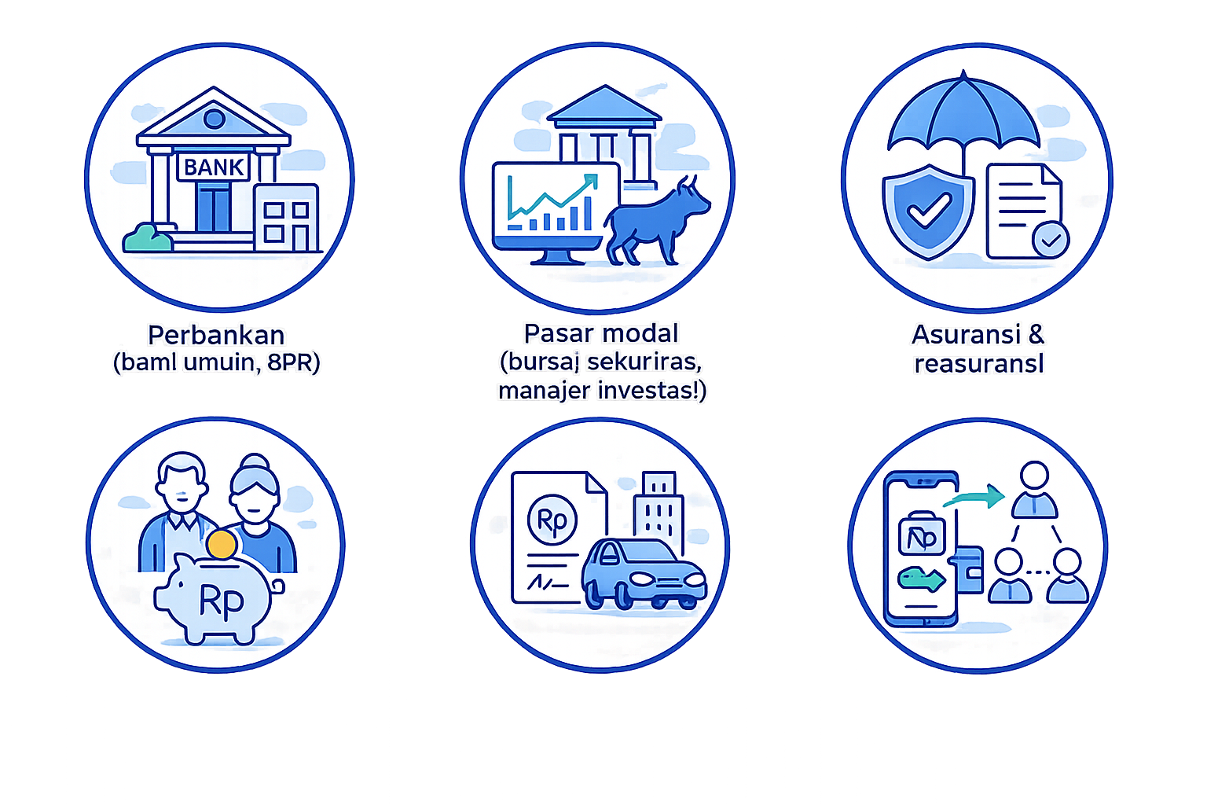











PENGUATAN PASAR MODAL MEMERLUKAN KOLABORASI MULTI-STAKEHOLDER
KSSK
Kolaborasi multi-stakeholder untuk penguatan pasar modal Indonesia
Pemangku kepentingan
KSSK
SRO
Asosiasi industri
Investor
Pasar modal sebagai anchor ekonomi nasional
Emiten
OJK
SRO
Asosiasi industri
Pemerintah
Bank Indonesia
Pasar modal
sebagai anchor ekonomi nasional
Seluruh pemangku lepentingan
Emiten dan investor
LPS

Slide 10
TERIMA KASIH
“ Kepercayaan, integritas, dan tata kelola yang kuat adalah fondasi utama masa depan pasar modal Indonesia “

